Slide 1
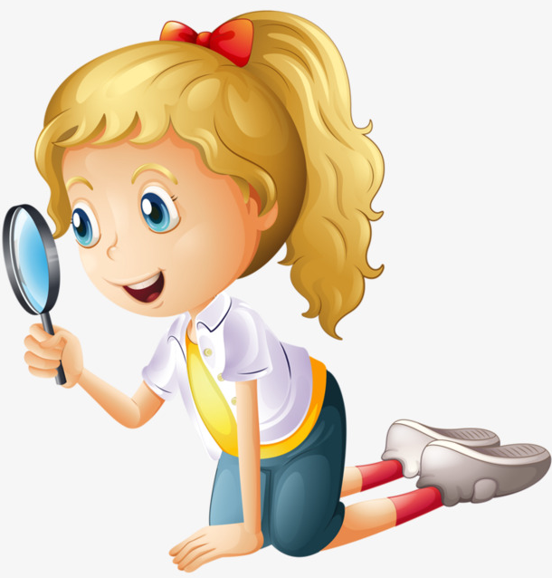
Я досліджую світ
1 клас
людина і світ
Урок 71
Як я буду досліджувати природу?

Slide 2
Прослухай вірш та налаштуйся на урок
Продзвенів уже дзвінок,
починається урок.
Приготуйте без мороки
Все, що треба до уроку.
Книжку, зошит, олівці.
Приготувались?
Молодці!

Slide 3
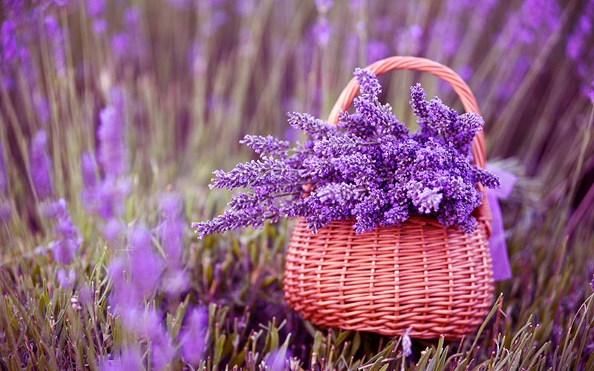
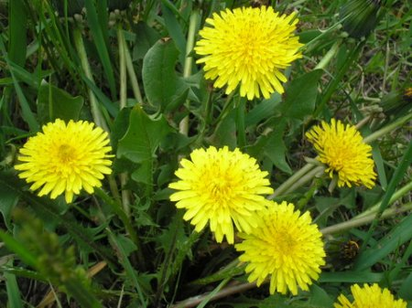
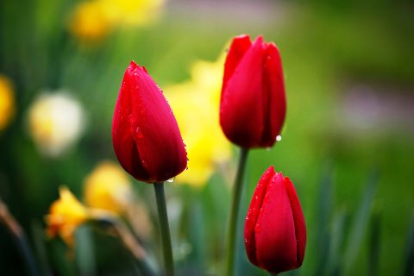
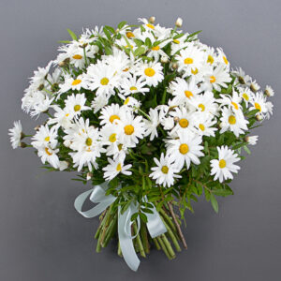
Квітка настрою
Заспокоєння, ніжність, вишуканість
Сонце, світло, щастя
Початок нового, бадьорість
Подивись на квіти. Які з них співпадають зараз з твоїм настроєм? Намалюй схематично квітку того кольору, який передає твій настрій на початку уроку.
Доброта,
скромність, розуміння

Slide 4
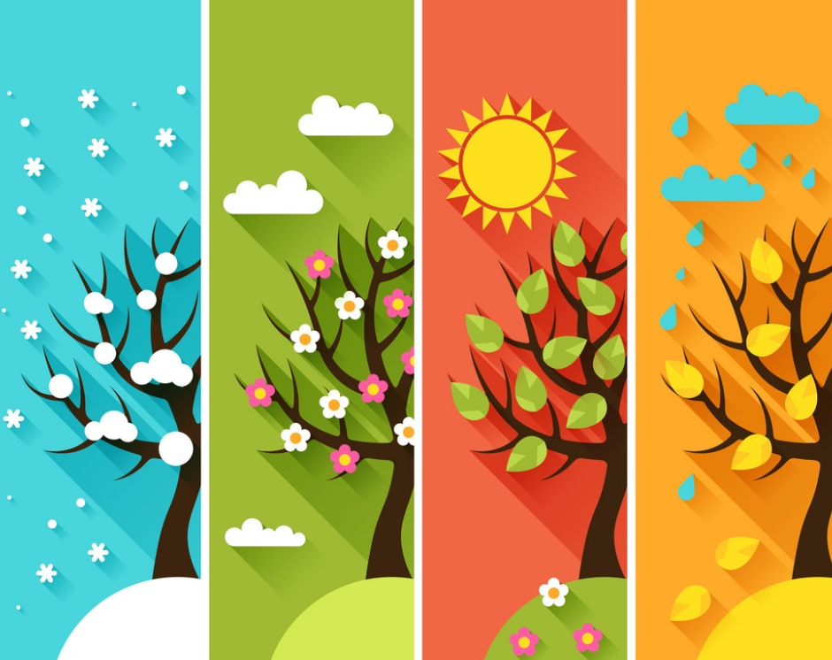
Вправа «Синоптик»
Ясно хмарно похмуро
дощ гроза сніг
Яка зараз пора року?
Який стан неба?
Яка температура повітря?
Який місяць року?
Чи були протягом доби опади?
Яке число місяця?
Погода вітряна чи безвітряна?
Який день тижня?

Slide 5
Слово вчителя
Ми вчимося досліджувати природу.
Найважливішим методом дослідження природи є проведення спостережень
за її станом.
Отож, пильно придивляйся та помічай зміни, які відбуваються в неживій та живій природі.

Slide 6
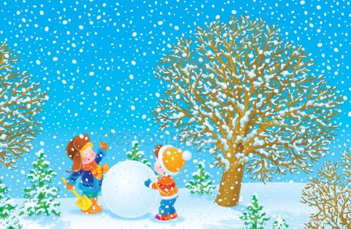
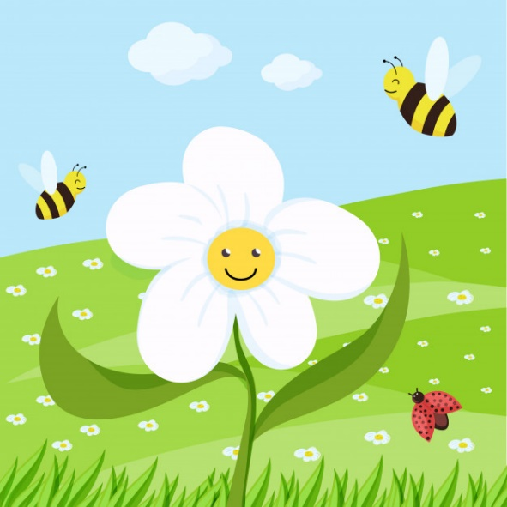
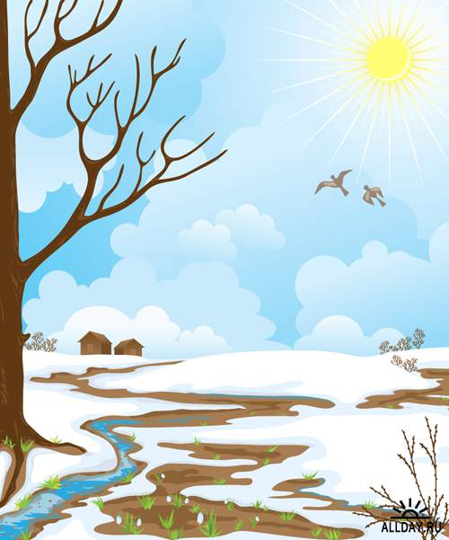
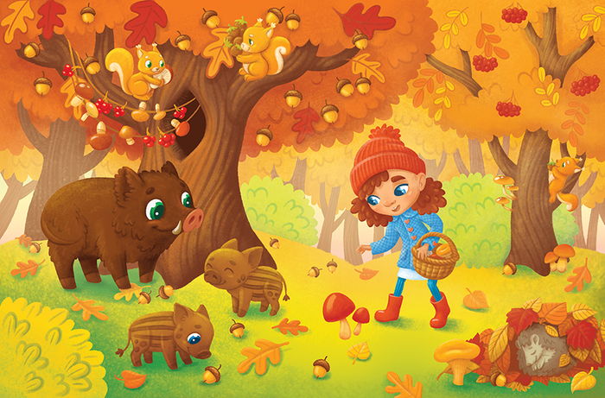
Спостереження за природою
Які зміни в природі відбуваються?

Slide 7
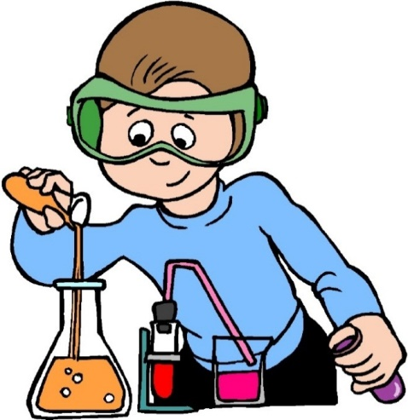
Слово вчителя
Щоб пізнати природу, людина не лише спостерігає, а й проводить досліди.
Дослід — це спостереження за новим явищем у певних умовах з метою вивчення, дослідження.
Чи проводив ти коли-небудь досліди? Які?

Slide 8
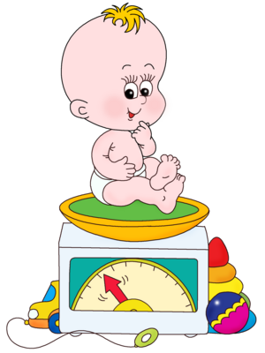
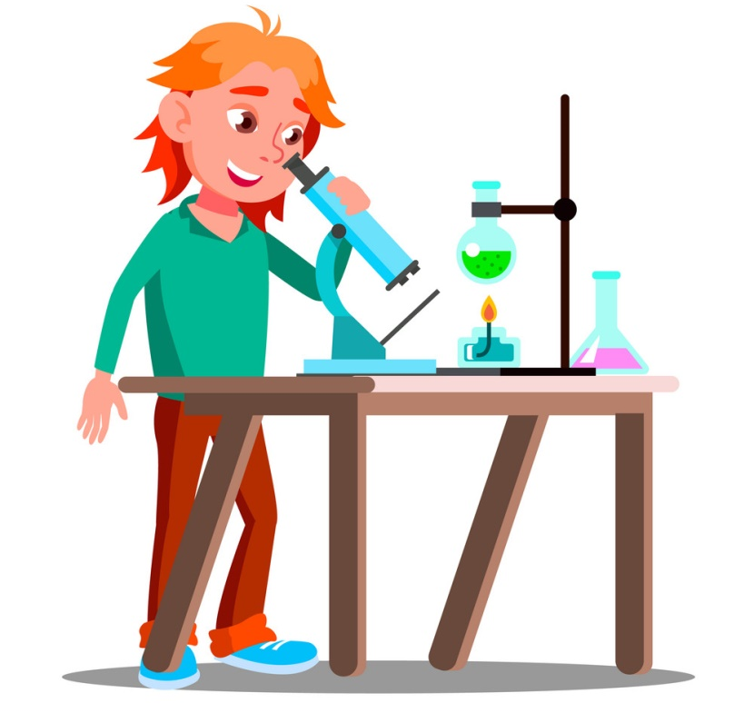
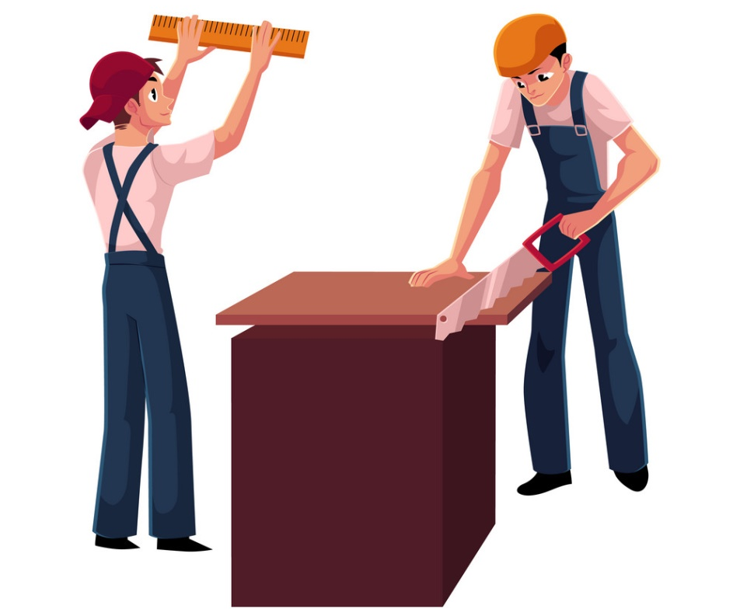
Вимірювання
Для кращого пізнання об’єктів природи, крім спостережень і дослідів, проводять вимірювання. Для цього знадобляться знання з математики. Адже ти будеш вимірювати різні об’єкти природи й робити обислення.

Slide 9
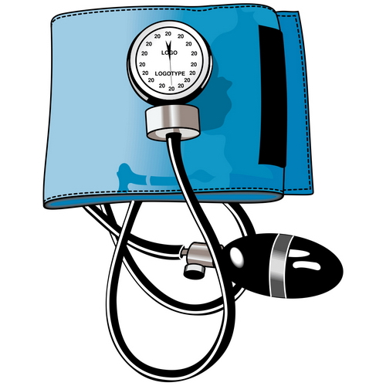
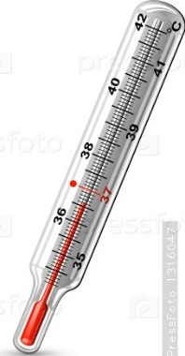
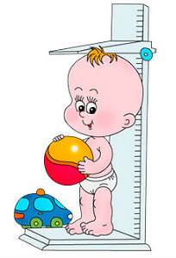
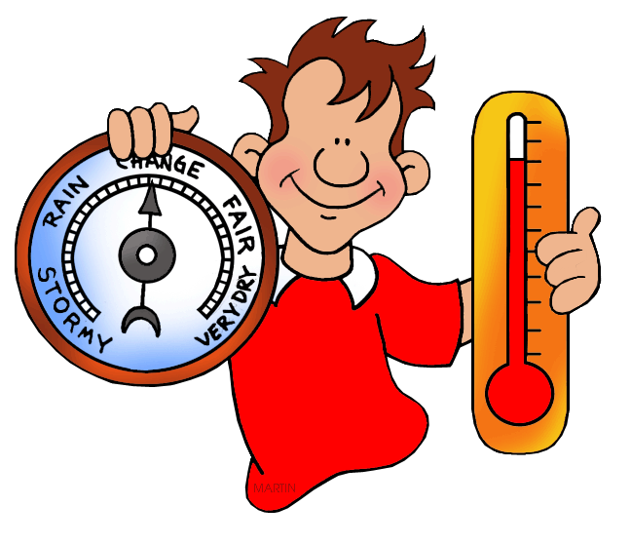
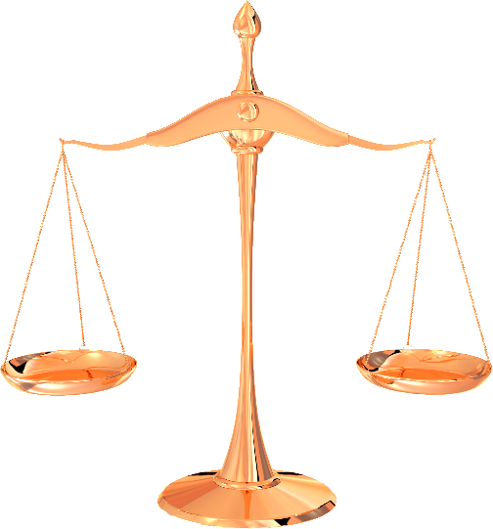
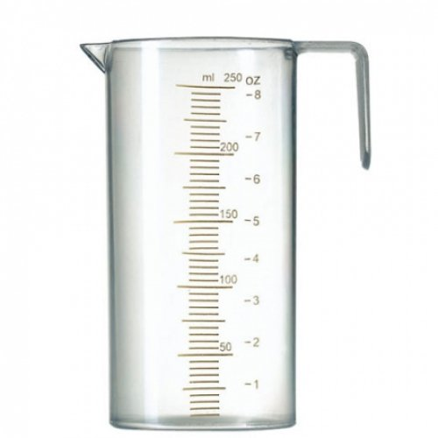
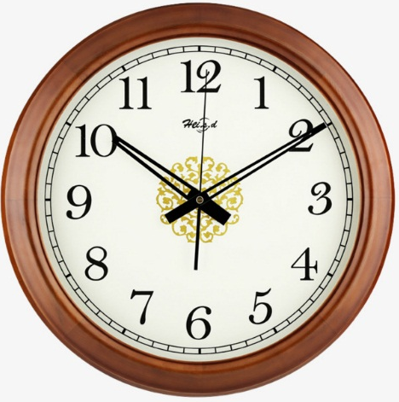
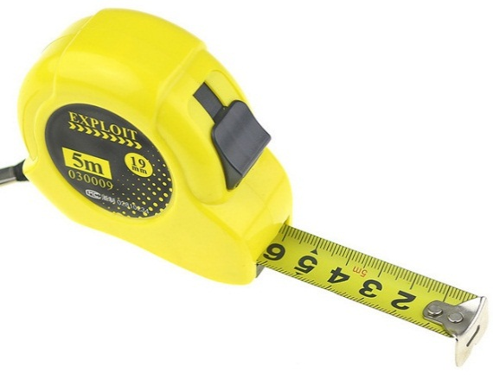
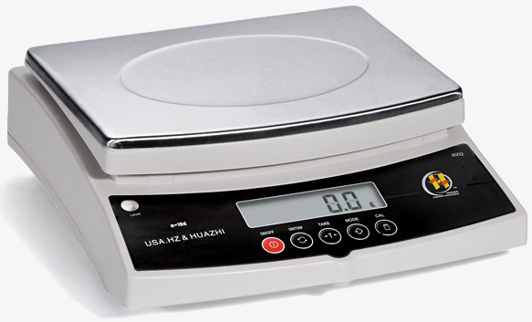
Розглянь малюнки та назви прилади для вимірювання. Що можна ними вимірювати?
барометр
Стетоскоп
терези
термометр
ростомір
рулетка
ваги
Мірна склянка
годинник

Slide 10
Фізкультхвилинка
Взято з каналу З любов'ю до дітей - Дитячі пісні.
Оригінальне посилання https://www.youtube.com/channel/UCpa-I4ppRaNH433rA5GYW9g

Slide 11
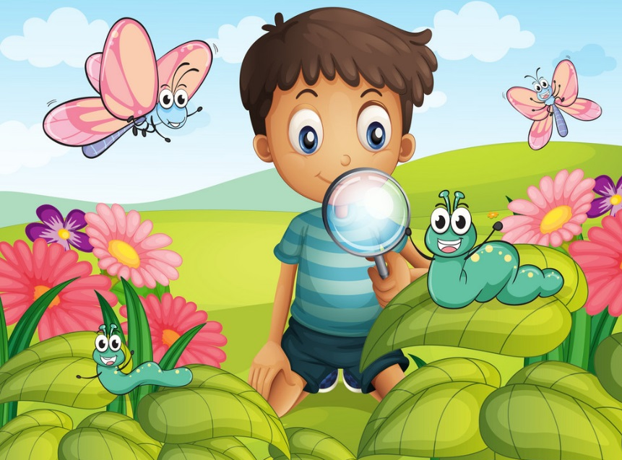
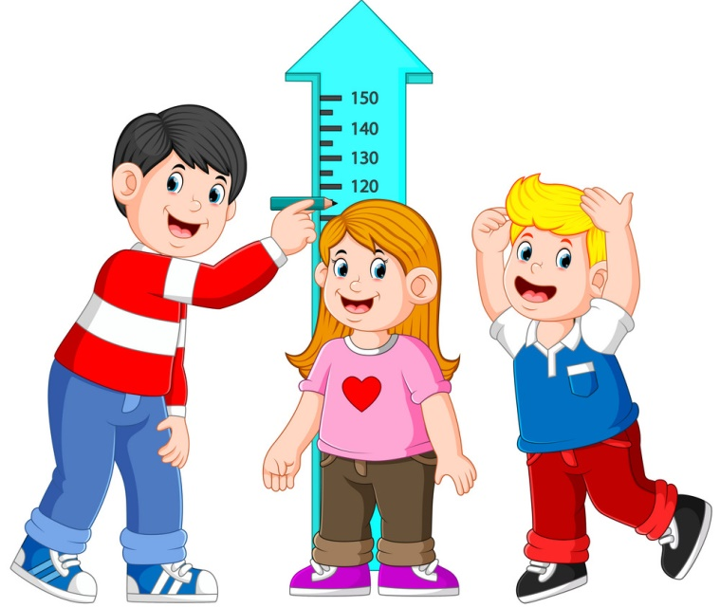
Які методи дослідження використовують діти?
Спостереження
Вимірювання
Проведення дослідів

Slide 12
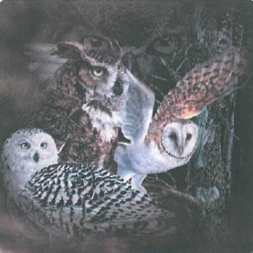
Робота в зошиті
Вияви свою спостережливість. Скільки сов ти бачиш на цій картинці- загадці? Запиши цифру в клітинку.
Проведи вимірювання свого зросту й занотуй результат.
Мій зріст (дата)
становить … см
Сторінка
21

Slide 13
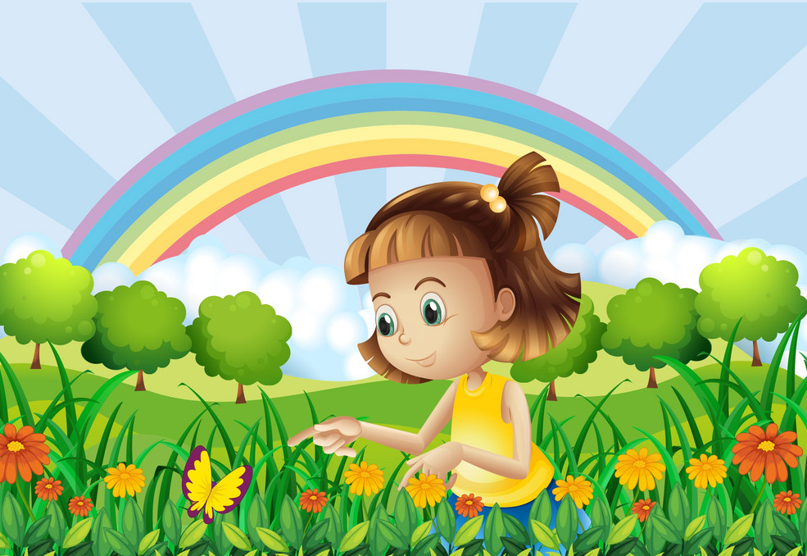
Якщо ти хочеш вивчати природу будь:
Уважним
Спостережливим
Допитливим
Упевненим в своїх силах

Slide 14
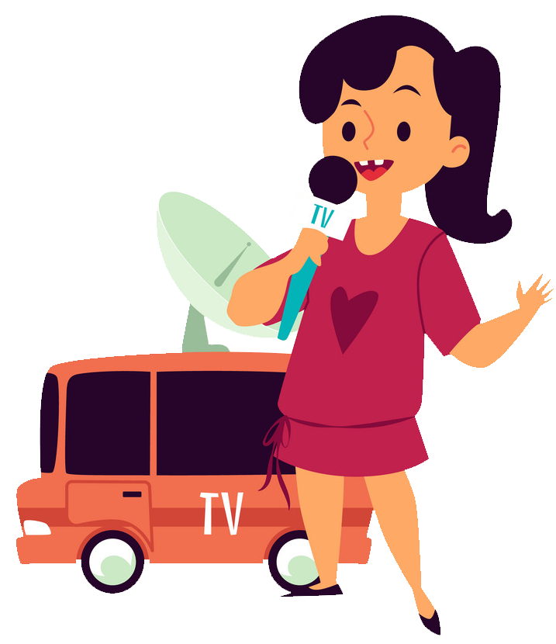
Вправа «Інтерв’ю»
Які об’єкти природи ти хотів би дослідити? Чому?
Що нового ти сьогодні дізнався?
Чи було тобі важко? Якщо так, в чому саме?
Що найбільше тебе вразило чи здивувало під час уроку?
Продовж речення. Тепер я знаю, що …

Slide 15
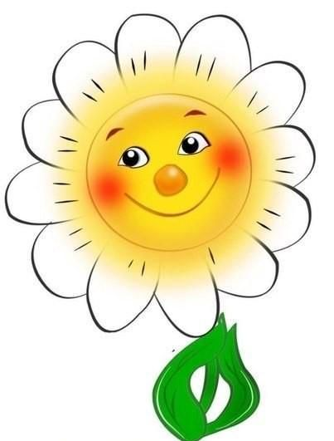
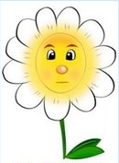
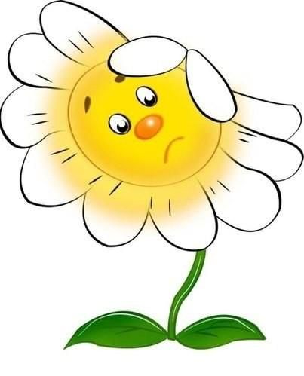
Рефлексія. Вправа «Ромашка»
Пропоную тобі створити рослинний символ цього уроку. Намалюй ромашку-смайлик
Сподобалась своя робота на уроці
Не всі завдання на уроці зрозумів
Не сподобалась своя робота на уроці

